Slide 1

Zulkarnaini, S.Kom., M.T.I

Slide 2
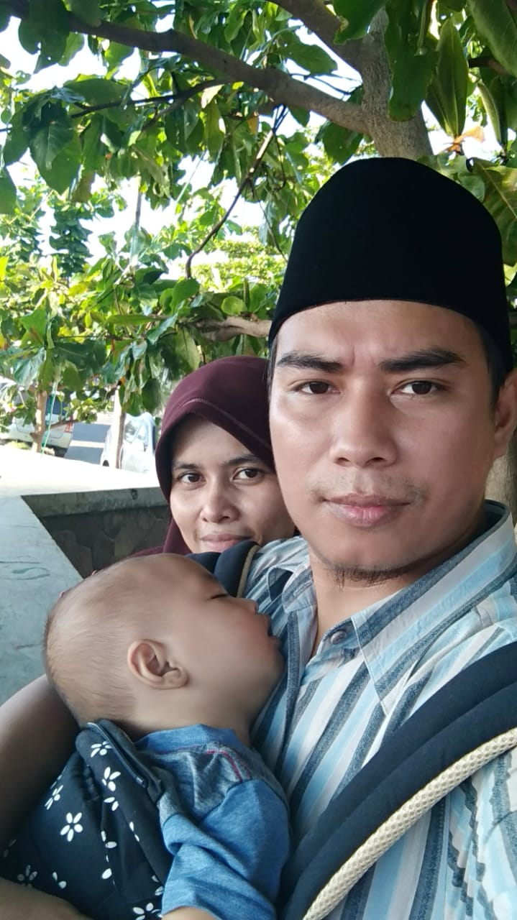
Welcome!
Assalamualaikum Warahmatullahi Wabarakatuh
NAMA : ZULKARNAINI, S.Kom., M.T.I
TMP TGL LAHIR : Padang Panjang, 27 Oktober 1985
AGAMA : Islam
ALMT RUMAH : PERUM D’HASANAH NO.166 KARANG SARI, JATI AGUNG
Phone / W A : 082183256407
E-mail : zulkarnaini@darmajaya.ac.id

Slide 3
KONTRAK KULIAH
Sistem Penilaian
UNSUR NILAI | BOBOT
TUGAS | 20%
UTS | 20%
UAS | 20%
KEHADIRAN | 20%
ETIKA | 20%
TOTAL | 100%

Slide 4
Deskripsi Mata Kuliah
mata kuliah bahasa Indonesia dirancang untuk meningkatkan kemahiran dalam berbahasa Indonesia dalam bentuk tulisan maupun lisan sehingga mahasiswa dapat dengan mudah dalam menulis karya ilmiah untuk mendukung kegiatan akademik dan membekali kemampuan pemahamman pada mahasiswa yang komprehensip pada bahasa Indonesia,
sekaligus mempersiapkan mahasiswa untuk keterampilan menggunakan bahasa Indonesia,
menjadi Professional yang memiliki sehingga mahasiswa semakin memiliki
kepribadian yang tangguh, bertanggung jawab pada bangsa dan negara Indonesia.

Slide 5

Sejarah Bahasa Indonesia
Memahami sejarah Bahasa Indonesia adalah perjalanan penting untuk mengenal akar budaya dan identitas bangsa. Bahasa Indonesia, sebagai bahasa nasional dan alat komunikasi utama, memainkan peran krusial dalam mempersatukan keberagaman budaya Indonesia.

Slide 6
Asal-Usul Bahasa Indonesia: Bahasa Melayu
Lingua Franca di Nusantara
Bahasa Melayu telah menjadi lingua franca di Nusantara sejak abad ke-7, berfungsi sebagai bahasa perantara dalam perdagangan dan komunikasi antar suku bangsa. Bukti-bukti sejarah, seperti Prasasti Kedukan Bukit (683 M) dan Talang Tuwo (684 M), menunjukkan peran Bahasa Melayu sebagai bahasa resmi di kerajaan-kerajaan di Sumatera.
Peran Perdagangan dan Agama
Perdagangan dan penyebaran agama Islam berperan penting dalam meluaskan penggunaan Bahasa Melayu. Perjalanan para pedagang dan ulama menyebarkan Bahasa Melayu ke berbagai wilayah di Nusantara, membangun jembatan budaya dan komunikasi. Variasi Bahasa Melayu, seperti Melayu Kuno, Melayu Klasik, dan Melayu Riau, muncul sebagai hasil dari proses akulturasi dan evolusi bahasa.

Slide 7
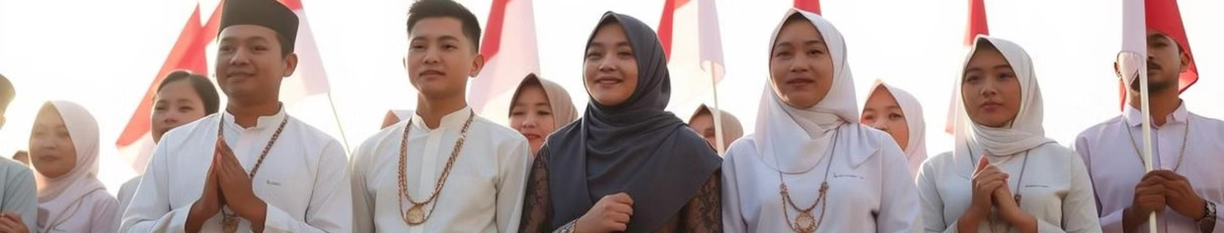

Kongres Pemuda 1928 dan Sumpah Pemuda
Kongres Pemuda 1928 menjadi tonggak penting dalam sejarah Bahasa Indonesia. Deklarasi ini menegaskan Bahasa Indonesia sebagai bahasa persatuan Indonesia, merangkul keragaman suku dan budaya yang ada di Nusantara. Sumpah Pemuda, yang diucapkan dalam Bahasa Indonesia, mengukuhkan komitmen pemuda untuk membangun Indonesia yang bersatu.
Ikrar Sumpah Pemuda: "Kami putra dan putri Indonesia mengaku bertumpah darah yang satu, tanah Indonesia; mengaku berbangsa yang satu, bangsa Indonesia; menjunjung bahasa persatuan, bahasa Indonesia." Ikrar ini melahirkan semangat nasionalisme dan menegaskan bahwa Bahasa Indonesia adalah simbol persatuan dan identitas bangsa.

Slide 8
Perkembangan Bahasa Indonesia pada Masa Penjajahan
Bahasa Administrasi
Pemerintah kolonial Belanda menggunakan Bahasa Melayu sebagai bahasa administrasi, mengadopsi struktur dan tata bahasanya untuk keperluan pemerintahan. Bahasa Melayu, sebagai bahasa perantara, menjadi alat komunikasi antara penjajah dan penduduk lokal, dan bahasa ini berkembang dengan pengaruh bahasa Belanda.
Balai Pustaka
Pendirian Commissie voor de Volkslectuur (Komisi Bacaan Rakyat) atau Balai Pustaka tahun 1908 menandai langkah penting dalam perkembangan bahasa dan sastra Indonesia. Balai Pustaka menerbitkan buku-buku berbahasa Melayu, mendorong munculnya karya-karya sastra modern, dan membantu menyebarkan pengetahuan dan literasi.
Sastra Modern
Munculnya tokoh-tokoh sastra Indonesia modern, seperti Merari Siregar, Abdul Muis, dan Armijn Pane, menandai perkembangan bahasa dan sastra Indonesia.
Mereka menciptakan karya-karya sastra yang bermakna dan memperkaya khazanah sastra Indonesia. Karya mereka menjadi inspirasi bagi penulis-penulis masa depan.

Slide 9
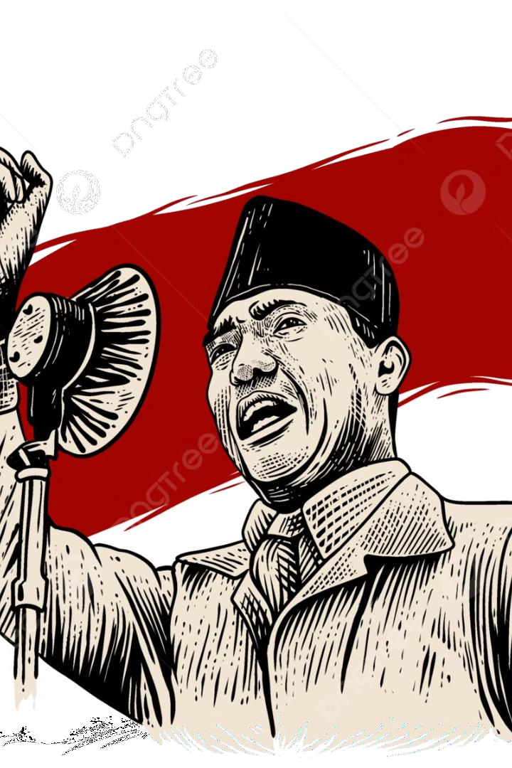



Peran Bahasa Indonesia dalam Kemerdekaan Indonesia
Alat Komunikasi
Bahasa Indonesia menjadi alat komunikasi yang efektif dalam perjuangan kemerdekaan. Para pemimpin nasional, seperti Soekarno, menggunakan Bahasa Indonesia dalam pidato- pidato yang menggugah semangat rakyat Indonesia untuk melawan penjajahan.
Proklamasi
Kemerdekaan
Proklamasi Kemerdekaan 17 Agustus 1945 dibacakan dalam Bahasa Indonesia. Deklarasi ini menunjukkan bahwa Bahasa Indonesia adalah bahasa resmi negara yang baru merdeka dan menjadi simbol persatuan bangsa.
Penetapan Bahasa
Resmi
Penetapan Bahasa Indonesia sebagai bahasa resmi negara dalam UUD 1945 memperkuat posisi Bahasa Indonesia sebagai bahasa persatuan dan simbol identitas bangsa.

Slide 10
Standarisasi Bahasa Indonesia
Pembentukan Badan Bahasa (dulu Pusat Bahasa) untuk pengembangan dan pembinaan bahasa menjadi langkah penting dalam standarisasi Bahasa Indonesia. Badan Bahasa berperan dalam menjaga kelestarian dan mengembangkan Bahasa Indonesia agar tetap relevan dan dinamis.
Penyusunan Kamus Besar Bahasa Indonesia (KBBI) sebagai acuan standar kosakata memperkaya khazanah Bahasa Indonesia, memberikan pedoman tentang penggunaan kata dan makna. KBBI menjadi rujukan utama dalam penulisan dan komunikasi resmi.
1
2
3
4
Penerbitan Pedoman Umum Ejaan Bahasa Indonesia yang Disempurnakan (EYD) menjadi pedoman resmi dalam penulisan Bahasa Indonesia, memastikan keseragaman dan kemudahan dalam berkomunikasi tertulis. EYD memudahkan penggunaan Bahasa Indonesia yang baik dan benar.
Upaya standardisasi tata bahasa dan peristilahan memastikan konsistensi dalam penggunaan Bahasa Indonesia, mempermudah pemahaman dan komunikasi antar penutur. Standarisasi ini juga membantu Bahasa Indonesia dalam berkomunikasi internasional.

Slide 11
Pengaruh Bahasa Asing terhadap Bahasa Indonesia
Pengaruh Bahasa Sanskerta
Pengaruh Bahasa Arab
Pengaruh Bahasa Belanda
Pengaruh Bahasa Inggris
Belanda
Inggris
Bahasa Sanskerta memberikan kontribusi besar terhadap Bahasa Indonesia, terutama dalam kosakata yang berkaitan dengan agama, filsafat, dan sastra. Contohnya, kata "bahasa," "manusia," "agama," dan "budaya" berasal dari Bahasa Sanskerta.
Bahasa Arab memengaruhi Bahasa Indonesia melalui penyebaran agama Islam. Banyak istilah agama, hukum, dan perdagangan yang berasal dari Bahasa Arab, seperti "masjid," "hakim," "rezeki," dan "sahabat."
Bahasa Belanda meninggalkan jejak yang signifikan dalam Bahasa Indonesia selama masa penjajahan. Kata-kata seperti "kantor," "sekolah," "rumah sakit," "apotek," dan "polisi" berasal dari Bahasa Belanda.
Bahasa Inggris menjadi sumber kosakata modern dalam Bahasa Indonesia, terutama dalam bidang teknologi, ilmu pengetahuan, dan bisnis. Contohnya, kata "internet," "komputer," "telepon," "email," dan "manajer."

Slide 12

Bahasa Indonesia di Era Globalisasi
Komunikasi Internasional
Bahasa Indonesia semakin berperan dalam komunikasi internasional dan diplomasi. Banyak negara di dunia telah mulai mempelajari dan menggunakan Bahasa Indonesia, memperluas jangkauan Bahasa Indonesia di dunia internasional.
Tantangan dan Peluang
Tantangan dan peluang Bahasa Indonesia di era digital dan media sosial menjadi semakin kompleks. Di satu sisi, Bahasa Indonesia harus mampu beradaptasi dengan perkembangan teknologi, dan di sisi lain, Bahasa Indonesia harus tetap mempertahankan kualitas dan
kesuciannya.
Pengajaran BIPA
Pengajaran Bahasa Indonesia di berbagai negara sebagai bahasa asing (BIPA) semakin berkembang, memperkenalkan Bahasa Indonesia kepada dunia internasional dan mendorong pertumbuhan penutur Bahasa Indonesia di luar negeri.
Penutur Luar Negeri
Peningkatan jumlah penutur Bahasa Indonesia di luar negeri menunjukkan minat yang besar terhadap Bahasa Indonesia. Hal ini merupakan bukti bahwa Bahasa Indonesia telah diterima dan dihargai di dunia internasional.

Slide 13
Tantangan dan Pelestarian Bahasa Indonesia
1
Pengaruh Bahasa Gaul
Pengaruh bahasa gaul dan bahasa asing terhadap penggunaan Bahasa Indonesia yang baik dan benar menjadi tantangan yang harus dihadapi. Pentingnya menjaga kaidah bahasa dan mempromosikan penggunaan Bahasa Indonesia yang standar.
2
Pelestarian Kosakata Asli
Upaya pelestarian kosakata asli daerah dan kearifan lokal menjadi penting untuk menjaga kekayaan Bahasa Indonesia. Bahasa daerah menyimpan nilai budaya dan sejarah yang perlu dilestarikan dan diintegrasikan ke dalam Bahasa Indonesia.
3
Pendidikan Bahasa
Pentingnya pendidikan bahasa dan sastra Indonesia di sekolah dan perguruan tinggi menjadi kunci dalam mewariskan Bahasa Indonesia kepada generasi muda. Pendidikan bahasa yang berkualitas akan membangun kemampuan dan kesadaran akan pentingnya Bahasa Indonesia.
4
Peran Media
Peran media dan masyarakat dalam mempromosikan penggunaan Bahasa Indonesia yang berkualitas menjadi sangat penting. Penggunaan Bahasa Indonesia yang baik dan benar di media dan kehidupan sehari-hari akan menjadi contoh dan inspirasi bagi masyarakat.

Slide 14
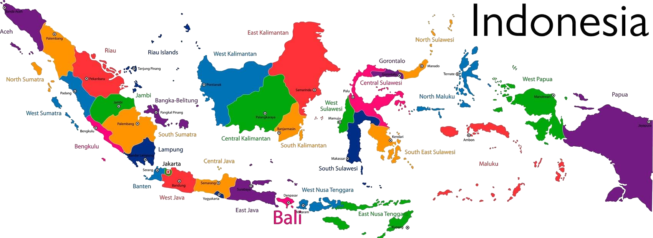
Kesimpulan
Bahasa Indonesia, sebagai identitas nasional, adalah warisan budaya yang harus dijaga dan dilestarikan. Sejarah panjang Bahasa Indonesia mencerminkan perjalanan bangsa Indonesia. Bahasa Indonesia telah menjadi alat komunikasi, simbol persatuan, dan kekuatan bangsa. Mari bersama- sama memajukan Bahasa Indonesia sebagai bahasa yang modern dan relevan di era global, menjaga kelestarian dan meningkatkan kualitas Bahasa Indonesia untuk generasi mendatang.

